Slide 1

HR Dataset Analysis
Present By “Future Team “

Slide 2
Team Members
Ahmed Saleh
Mohamed Swilam
Mina Adly
Tarneem Saher

Slide 3
Project Idea
Answer all possible analysis questions that can be deducted from the given dataset and would interest the organization’s decision-makers.

Slide 4
Project Steps
Read the data carefully and set a brainstorming session to discuss the entries in the data files
Clean and pre-process data using Power BI and create its model.
Determine all possible analysis questions that can be deducted from the given dataset and would be of interest to the organization’s decision-makers, what is the relation between the Input Data.
Build a Power BI dashboard that visualizes the answers to the asked questions and explains the relationships between the inputs
Prepare a report and presentation summarizing the project work, including data analysis and recommendations

Slide 5
Data Cleaning
Ensure the data is free of duplication or empty cells, especially in the employee.
Eliminated the problem of employees having rating dates before their hiring date by ignoring them, which was 17%.
Adding some measurements, the most important of which is a column for the attrition date by calculating the number of years the employee was with( the company + the hiring date ) for those to know the attrition date
Dividing salaries, ages , jobs, and distance from home into categories

Slide 6
Data Cleaning
EmployeeID | PerformanceID | ReviewDate | EnvironmentSatisfaction | JobSatisfaction | RelationshipSatisfaction | TrainingOpportunitiesWithinYear | TrainingOpportunitiesTaken | WorkLifeBalance | SelfRating | ManagerRating | EmployeeID | HireDate | filter | subset | selected
79F7-78EC | PR01 | 2013-01-02 | 5 | 4 | 5 | 1 | 0 | 4 | 4 | 4 | 79F7-78EC | 2013-12-14 | Not_Logic | -346 | no
B61E-0F26 | PR02 | 2013-01-03 | 5 | 4 | 4 | 1 | 3 | 4 | 4 | 3 | B61E-0F26 | 2014-11-07 | Not_Logic | -673 | no
F5E3-48BB | PR03 | 2013-01-03 | 3 | 4 | 5 | 3 | 2 | 3 | 5 | 4 | F5E3-48BB | 2015-01-13 | Not_Logic | -740 | no
0678-748A | PR04 | 2013-01-04 | 5 | 3 | 2 | 2 | 0 | 2 | 3 | 2 | 0678-748A | 2015-05-11 | Not_Logic | -857 | no
541F-3E19 | PR05 | 2013-01-04 | 5 | 2 | 3 | 1 | 0 | 4 | 4 | 3 | 541F-3E19 | 2014-04-02 | Not_Logic | -453 | no
F93E-BDEF | PR06 | 2013-01-04 | 3 | 3 | 2 | 2 | 0 | 4 | 4 | 4 | F93E-BDEF | 2014-02-09 | Not_Logic | -401 | no
9E7A-1F70 | PR07 | 2013-01-08 | 3 | 4 | 5 | 2 | 1 | 5 | 4 | 3 | 9E7A-1F70 | 2012-05-02 | Ok | 251 | no
05ED-92F1 | PR08 | 2013-01-10 | 4 | 5 | 4 | 1 | 1 | 3 | 3 | 2 | 05ED-92F1 | 2016-10-10 | Not_Logic | -1369 | no
F72D-261D | PR09 | 2013-01-10 | 4 | 5 | 2 | 1 | 1 | 4 | 5 | 4 | F72D-261D | 2014-01-06 | Not_Logic | -361 | no
774E-685D | PR10 | 2013-01-11 | 5 | 4 | 3 | 2 | 3 | 4 | 5 | 4 | 774E-685D | 2013-11-03 | Not_Logic | -296 | no
B013-7D0C | PR100 | 2013-04-10 | 4 | 3 | 3 | 2 | 0 | 4 | 3 | 3 | B013-7D0C | 2013-08-30 | Not_Logic | -142 | no
528C-3E0D | PR1000 | 2016-03-16 | 4 | 4 | 2 | 2 | 2 | 4 | 5 | 5 | 528C-3E0D | 2013-10-15 | Ok | 883 | Yes
D077-169C | PR1001 | 2016-03-17 | 3 | 5 | 3 | 2 | 2 | 3 | 5 | 5 | D077-169C | 2012-03-06 | Ok | 1472 | Yes
9727-BC84 | PR1002 | 2016-03-18 | 4 | 3 | 3 | 2 | 2 | 2 | 4 | 3 | 9727-BC84 | 2012-04-07 | Ok | 1441 | Yes
DA8E-9496 | PR1003 | 2016-03-18 | 3 | 5 | 4 | 1 | 0 | 5 | 5 | 5 | DA8E-9496 | 2016-10-04 | Not_Logic | -200 | no
DEC5-9319 | PR1004 | 2016-03-18 | 3 | 4 | 3 | 2 | 3 | 2 | 4 | 4 | DEC5-9319 | 2017-04-14 | Not_Logic | -392 | no
88B8-EB84 | PR1005 | 2016-03-19 | 3 | 4 | 2 | 3 | 1 | 4 | 5 | 5 | 88B8-EB84 | 2012-03-24 | Ok | 1456 | Yes
9C57-828C | PR1006 | 2016-03-19 | 5 | 4 | 2 | 1 | 1 | 2 | 3 | 3 | 9C57-828C | 2013-07-11 | Ok | 982 | Yes
E1B4-9AA1 | PR1007 | 2016-03-22 | 5 | 4 | 3 | 3 | 2 | 3 | 4 | 3 | E1B4-9AA1 | 2012-04-26 | Ok | 1426 | Yes
3CD6-5587 | PR1008 | 2016-03-23 | 5 | 4 | 2 | 2 | 0 | 4 | 4 | 3 | 3CD6-5587 | 2012-02-02 | Ok | 1511 | Yes
BAFA-86DF | PR1009 | 2016-03-23 | 3 | 3 | 4 | 2 | 1 | 2 | 3 | 3 | BAFA-86DF | 2017-08-02 | Not_Logic | -497 | no
152E-8DB1 | PR101 | 2013-04-12 | 5 | 2 | 5 | 1 | 0 | 5 | 5 | 4 | 152E-8DB1 | 2012-04-23 | Ok | 354 | no

Slide 7
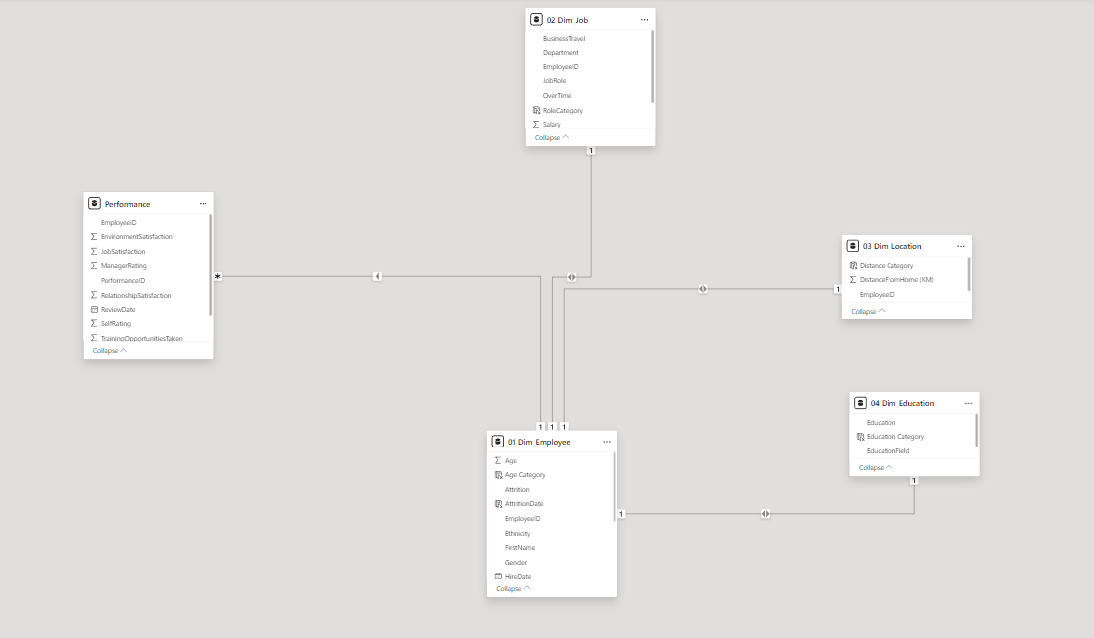
Data Model

Slide 8
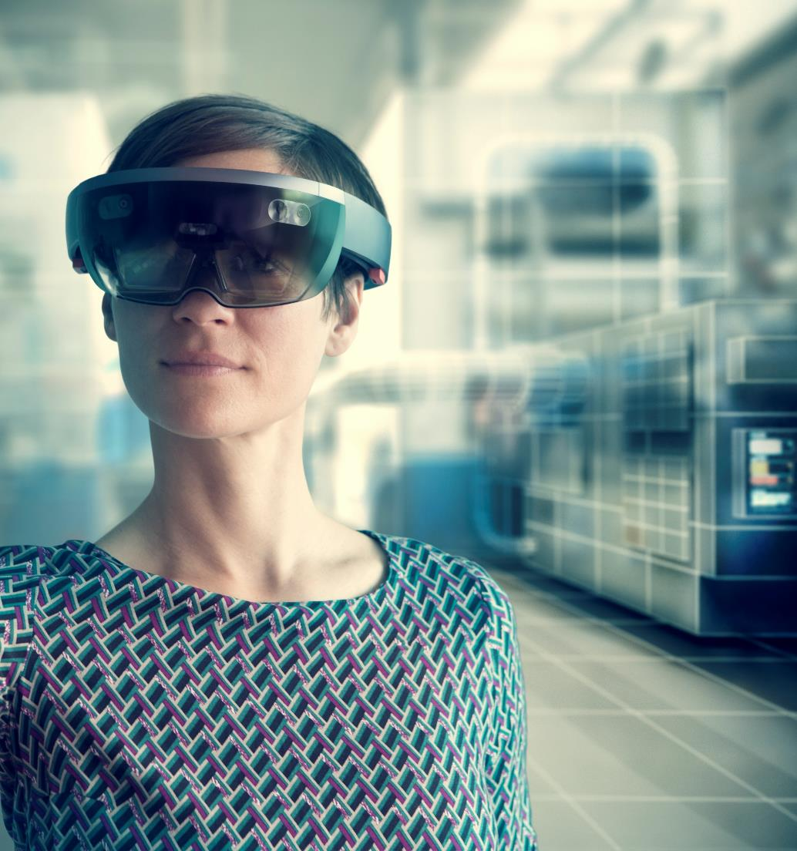
Analysis phase
This can be easily summarized by displaying the dashboard showing the different graphs that link the data together and clarify the relationship between them

Slide 9
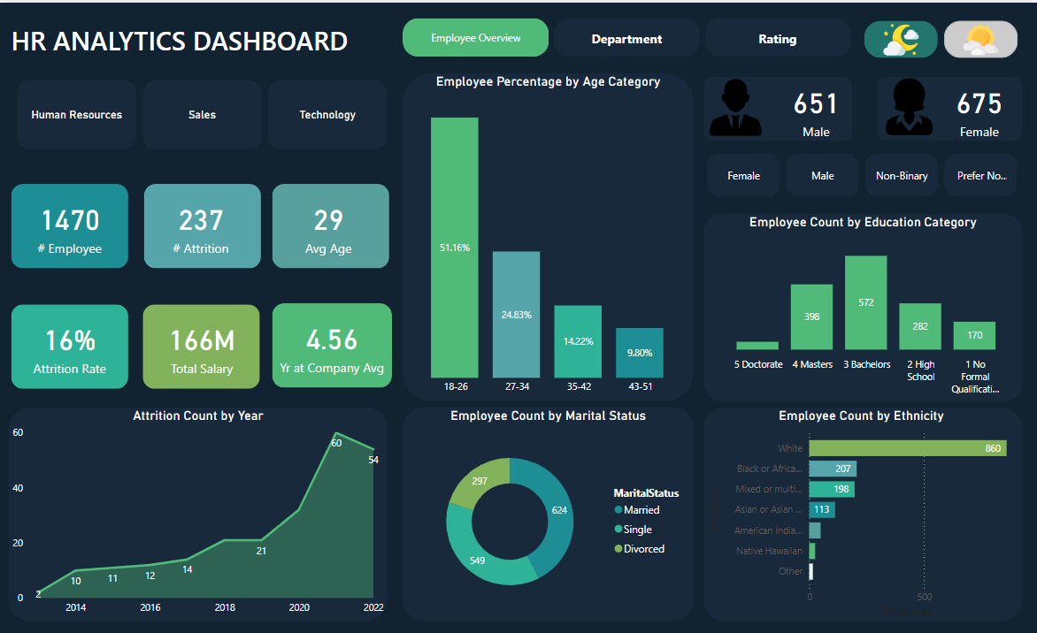
Employee Overview

Slide 10
Employee Overview
متوسط عمر الموظفين هو 29 عام وهو يدل على ان اغلبية الفئة العمرية للموظفين شباب .
معدل ترك العمل مرتفع نسبيا (16%) خاصة الفئتين العمرية الاقل بين 18 - 34 (19 & 20 )% والتى تمثل اغلبية الموظفين (75 %).
معدل ترك العمل يختلف لكل قسم فهو أعلى نسبة بقسم المبيعات ويليه قسم الموارد البشرية .
متوسط السنوات التي يقضيها الموظفون بالشركة يتجاوز4 سنوات ونصف ولكن هذه النسبة تقل الى اقل من 4 سنوات مع الموظفين العزاب عن المتزوجين والمطلقين.
غالبية الموظفين يحملون درجات بكالوريوس 39% أو ماجستير27% ، مما يعكس مستوى تعليمي عالي لموظفي جميع الاقسام.
يوجد تنوع بفئات الموظفين من حيث العرق والجنس مع تقارب التوزيع الطبيعي لكل فئة من حيث التعليم والراتب والفئة العمرية.
رواتب الفئة العمرية الاولى 18-26 (47 مليون) اقل من رواتب الفئة العمرية الثانية 27-34 (50 مليون) بالرغم من زيادة نسبة الموظفين الى الضعف.

Slide 11
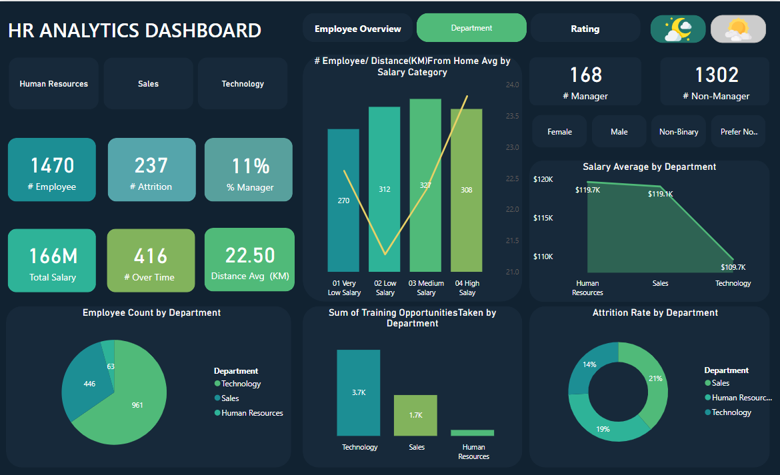
Department

Slide 12
Department
يوجد 3 اقسام رئيسية وتختلف بها نسبة الموظفين لكل قسم ويمثل قسم التكنولوجيا 65 % من اجمالى الموظفيين و 63 % من اجمالي الرواتب وهذا يوضح مجال العمل الرئيسي للشركة وهو التكنولوجيا.
نسبة المديرين من اجمالي الموظفين( 11% ) بمعدل مديرلكل 8 موظفيين تقريبا متوسط المسافة من المنزل 22.5 كيلومتر قد تؤثر على رضا الموظفين وتوازن حياتهم المهنية والشخصية وسوف يتم عرض الاثر فى تحليل التقييماتجميع الاقسام بحاجة الى عمل بعض الموظفين اوقات اضافية بإجمالي 416 موظف ونسبة 28%
يوجد علاقة ايجابية بين فئات الراتب ومتوسط المسافة من المنزل باستثناء الفئة ذات الرواتب القليلة جداً
قسم المبيعات هو اقل قسم يحتوى على فئة الرواتب القليلة جدا وبالرغم من ذلك فهو به اقل نسبة مديرين من اجمالي الموظفين (6%) واعلى قسم به فئة مديرين هو قسم التكنولوجيا بنسبة 13% الذي يمثل اقل فئة لمتوسط الرواتب
قسم التكنولوجيا يحصل على 65 % من فرص التدريب وهذا يرتبط بعوامل اخرى منها تقييم المديرين للموظفين
معدل ترك العمل اقل فى قسم التكنولوجيا حيث يمثل نسبة 14 % واعلى قسم هو قسم المبيعات بنسبة 21%

Slide 13
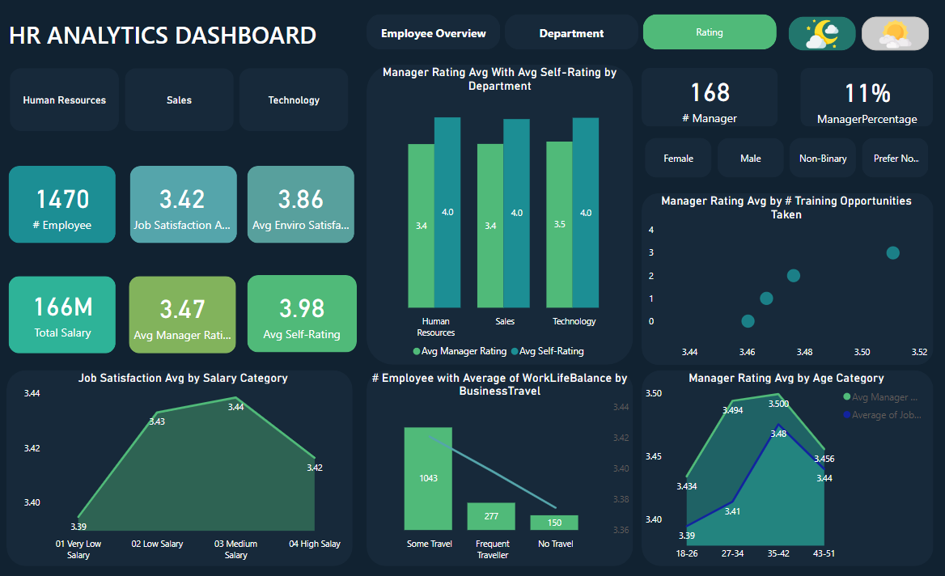
Rating

Slide 14
Rating
متوسط رضا الموظفين مرتفع نسبيا 3.42 وكذلك متوسط الرضا عن بيئة العمل 3.86 وهى متقاربة لكل قسم
يوجد فرق واضح دائما بين متوسط تقييم المدير للموظف والتقييم الذاتي لجميع الفئات يوجد استثناء وحيد يتساوى فيه تقييم المدير مع التقييم الذاتي يوجد لوظيفة Sales Executive بقسم التكنولوجيا وكانت لموظفة واحد فقط حصلت على تقييم 4 وكذلك كان تقييما الذاتي 4 (Exceeds Expectation) وهذه الحالة تعتبر outlier
يوجد علاقة ايجابية بين تقييم المدير وعدد فرص التدريب للموظفين
يوجد علاقة ايجابية بين تقييم المدير و رضا العاملين وبين كلاهما زيادة الفئات العمرية باستثناء اكبر فئة عمرية التي ينخفض فيها كلا من متوسط التقييم ومعدل الرضا
يتأثر مؤشرمتوسط توازن الحياة المهنية والشخصية بعدة عوامل منها تطلب الوظيفة للسفر حيث ان فئة some travel هى اكبر فئة تحصل على متوسط مؤشر Work-life balance وكذلك المسافة بين العمل والمنزل واخيرا over time الذي يختلف تأثيره بال Salary category
يوجد علاقة بين فئة الراتب ورضا الموظفين مع ملاحظة انخفاض العلاقة بالنسبة لاصحاب الرواتب المرتفعة و تحتوى هذه الفئة على 44 % منها مديرين

Slide 15
Recommendation
دراسة اسباب ترك العمل للحفاظ على الموظفيين ولزيادة معدل الاستقرار الوظيفي لا سيما مع الشباب.
المحافظة على التنوع العرقي للفئات الاقلية بالشركة للاستفادة بالثقافات والخبرات المختلفة.
اعادة دراسة لرواتب الوظائف لكل قسم حيث يبدو أن قسم المبيعات لديه نطاق أوسع من الرواتب مقارنة بالأقسام الاخرى مع وجود عدد أكبر من الرواتب المرتفعة بالرغم من ان قسم التكنولوجيا هو اقل قسم فى متوسط الرواتب ولكن توزيع الرواتب أكثر تركيزًا في فئة الرواتب المتوسطة
العمل على زيادة رضا الموظفين بتوفير بعض المتطلبات منها تعيين موظفين جدد للوظائف التي تتطلب العمل لاوقات اضافية
التغذية العكسية بين المدير والموظف لتقليل الفرق بين متوسط التقييم الذاتي وتقييم المدير
الاهتمام برفع مستوى تحقيق التوازن بين الحياة المهنية والعملية لتأثيره على مؤشر رضا الموظفين ودراسة اسباب تأثير معدل السفر عليه

Slide 16
Thank You

